Slide 1
MATEMÁTICAS BÁSICAS
Programación competitiva UFPS
Semillero de Investigación en Linux y Desarrollo de Software Libre (SILUX)

Slide 2
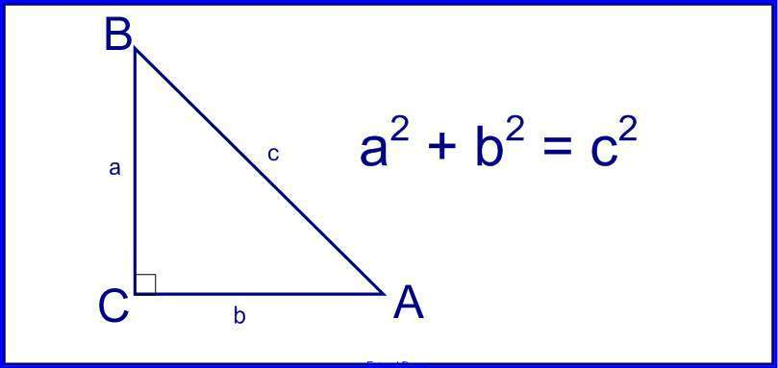
PROPIEDADES Y TEOREMAS DE LOS TRIÁNGULOS
Algunas Propiedades:
En todo triángulo la suma de los ángulos interiores es 180°.
En todo triángulo la suma de dos de sus lados es mayor que el tercero.
a + b > c.
Teorema de Pitágoras: La suma de los cuadrados de los catetos de un triángulo es igual al cuadrado de su hipotenusa.

Slide 3
FÓRMULAS Y TEOREMAS
Fórmula de Herón: área de un triángulo

Slide 4
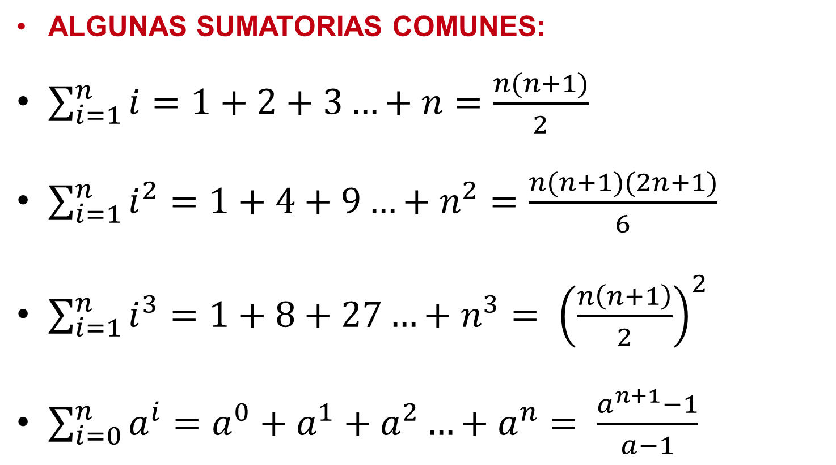
SUMATORIAS
Algunas sumatorias comunes:
$\sum_{i=1}^{n}{i=1+2+3…+n=\frac{n(n+1)}{2}}$
$\sum_{i=1}^{n}{i^{2}=1+4+9…+n^{2}=\frac{n(n+1)(2n+1)}{6}}$
$\sum_{i=1}^{n}{i^{3}=1+8+27…+n^{3}= {\left(\frac{n\left(n+1\right)}{2}\right)}^{2}}$
$\sum_{i=0}^{n}{a^{i}={a^{0}+a}^{1}+a^{2}…+a^{n}= \frac{a^{n+1}−1}{a−1}}$

Slide 5
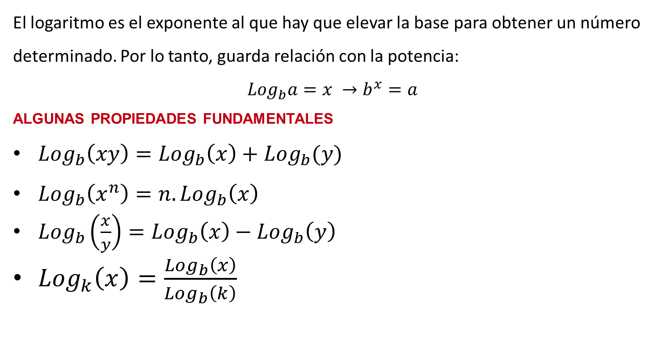
LOGARITMOS
El logaritmo es el exponente al que hay que elevar la base para obtener un número determinado. Por lo tanto, guarda relación con la potencia:
$${Log}_{b}a=x →b^{x}=a$$
Algunas propiedades fundamentales
${Log}_{b}\left(xy\right)={Log}_{b}\left(x\right)+{Log}_{b}(y)$
${Log}_{b}\left(x^{n}\right)={n.Log}_{b}\left(x\right)$
${Log}_{b}\left(\frac{x}{y}\right)={Log}_{b}\left(x\right)−{Log}_{b}\left(y\right)$
${Log}_{k}\left(x\right)=\frac{{Log}_{b}\left(x\right)}{{Log}_{b}\left(k\right)}$

Slide 6
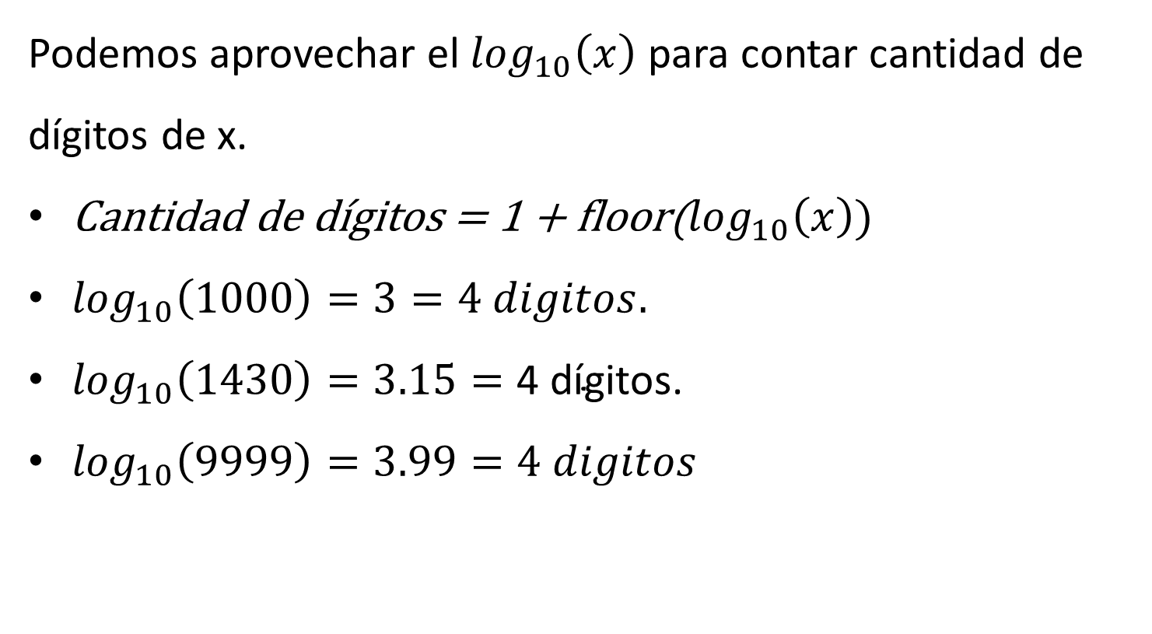
LOGARITMOS
Podemos aprovechar el $\log_{10}\left(x\right)$ para contar cantidad de dígitos de x.
Cantidad de dígitos = 1 + floor($\log_{10}\left(x\right))$
$\log_{10}\left(1000\right)=3=4 digitos.$
$\log_{10}\left(1430\right)=3.15=\text{4 }\text{d}\text{í}\text{gitos}\text{.}$
$\log_{10}\left(9999\right)=3.99=4 digitos$

Slide 7
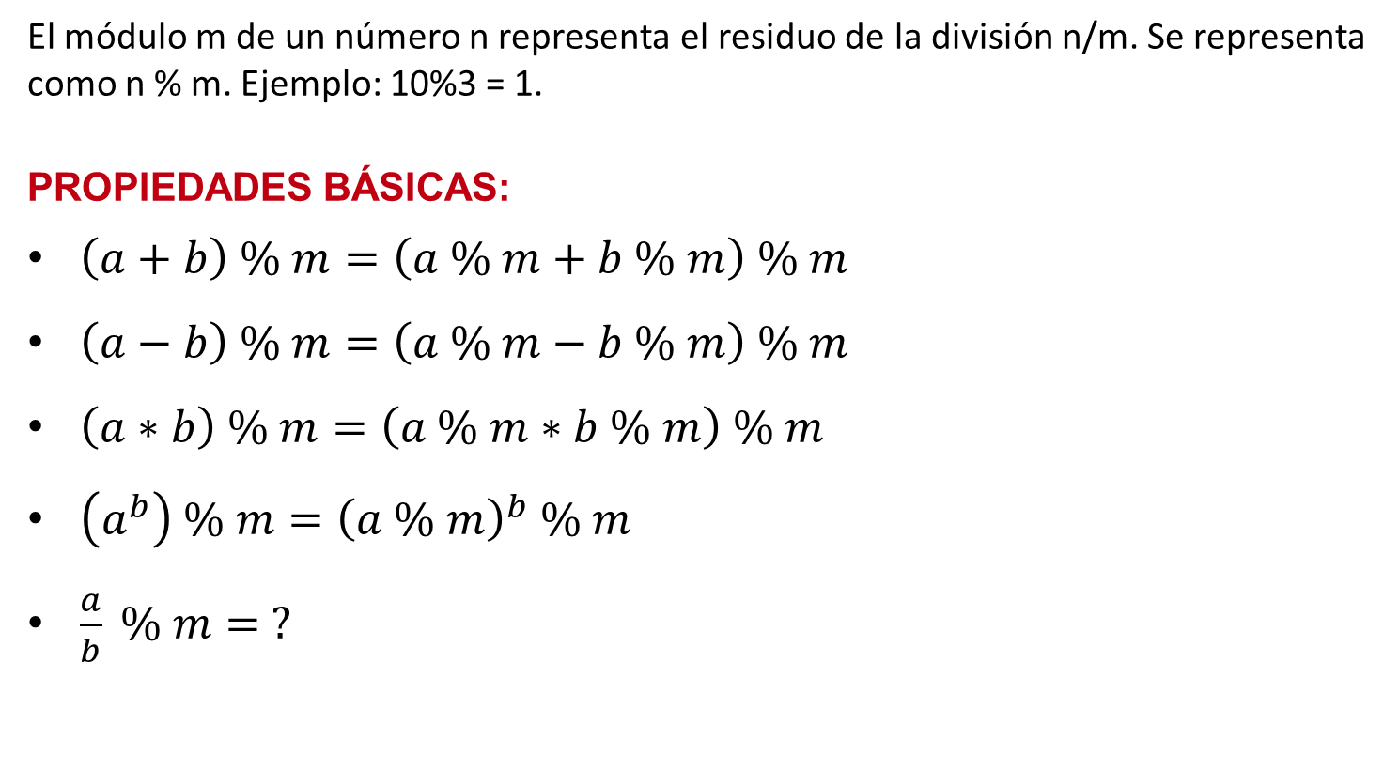
Aritmética modular
El módulo m de un número n representa el residuo de la división n/m. Se representa como n % m. Ejemplo: 10%3 = 1.
Propiedades básicas:
$\left(a+b\right) \% m=\left(a \% m+b \% m\right) \% m$
$\left(a−b\right) \% m=\left(a \% m−b \% m\right) \% m$
$\left(a∗b\right) \% m=\left(a \% m∗b \% m\right) \% m$
$\left(a^{b}\right) \% m={\left(a \% m\right)}^{b} \% m$
$\frac{a}{b} \% m= ?$

Slide 8
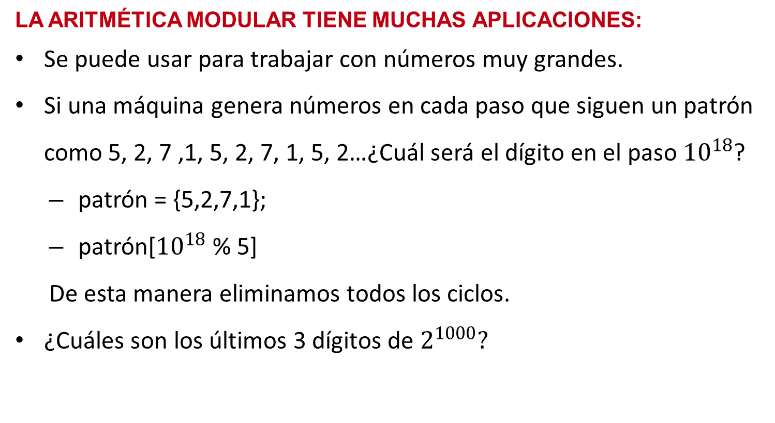
Aritmética modular
LA ARITMÉTICA MODULAR TIENE MUCHAS APLICACIONES:
Se puede usar para trabajar con números muy grandes.
Si una máquina genera números en cada paso que siguen un patrón como 5, 2, 7 ,1, 5, 2, 7, 1, 5, 2…¿Cuál será el dígito en el paso ${10}^{18}$?
patrón = {5,2,7,1};
patrón[${10}^{18}$ % 5]
De esta manera eliminamos todos los ciclos.
¿Cuáles son los últimos 3 dígitos de $2^{1000}?$

Slide 9
CRIBA DE ERATóSTENES
Calcular los números primos menores que N.
Algoritmo:
Creamos un arreglo con los números de 1 a N.
Inicialmente todos son primos menos el 1.
Recorremos los números en orden creciente desde el 2.
Para cada número que sea primo marcamos todos sus múltiplos como no primos.
Con esto encontramos todos los primos entre 1 y N en O(NLog(N)).

Slide 10
CRIBA DE ERATóSTENES
DEMOSTRACIÓN

Slide 11
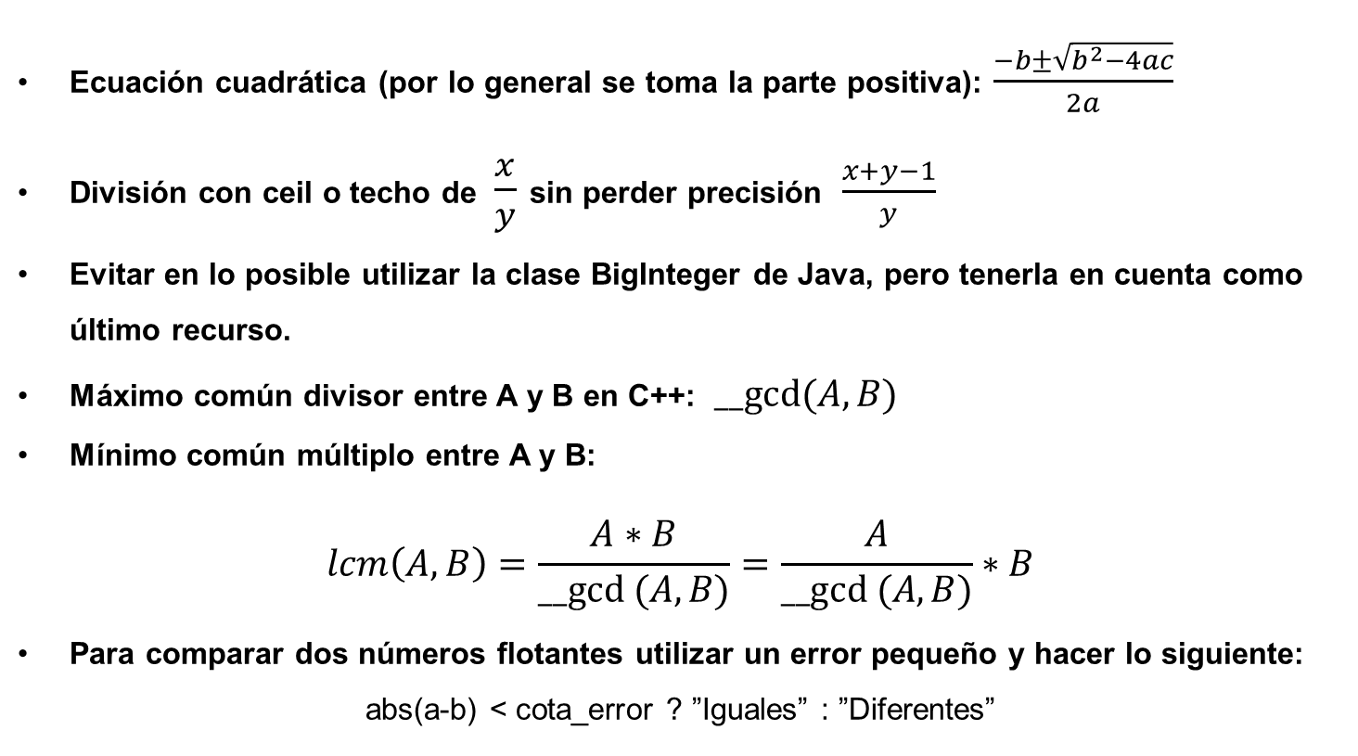
UTILIDADES
Ecuación cuadrática (por lo general se toma la parte positiva): $\frac{−b±\sqrt{b^{2}−4ac}}{2a}$
División con ceil o techo de $\frac{x}{y}$ sin perder precisión $\frac{x+y−1}{y}$
Evitar en lo posible utilizar la clase BigInteger de Java, pero tenerla en cuenta como último recurso.
Máximo común divisor entre A y B en C++: $__gcd(A,B)$
Mínimo común múltiplo entre A y B:
$$lcm\left(A,B\right)=\frac{A∗B}{__gcd (A,B)}=\frac{A}{__gcd (A,B)}∗B$$
Para comparar dos números flotantes utilizar un error pequeño y hacer lo siguiente:
abs(a-b) < cota_error ? ”Iguales” : ”Diferentes”

Slide 12
Programación competitiva UFPS
Matemáticas básicas

